Slide 1
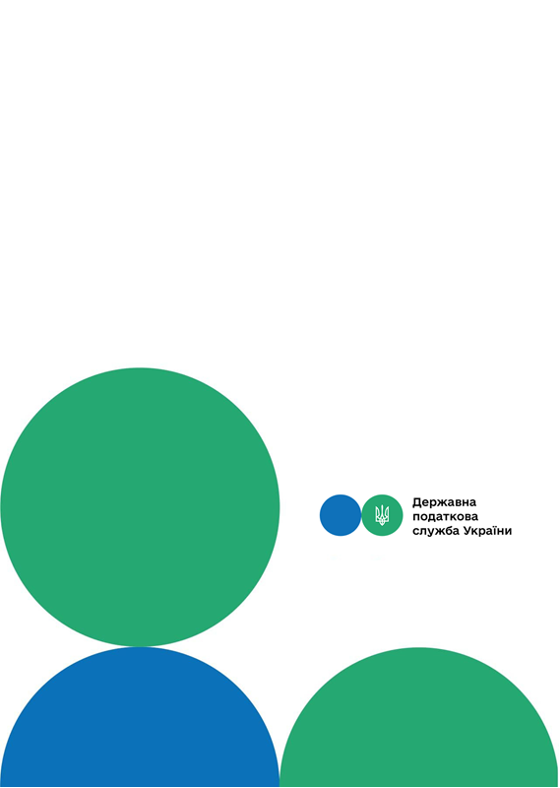
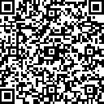
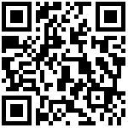
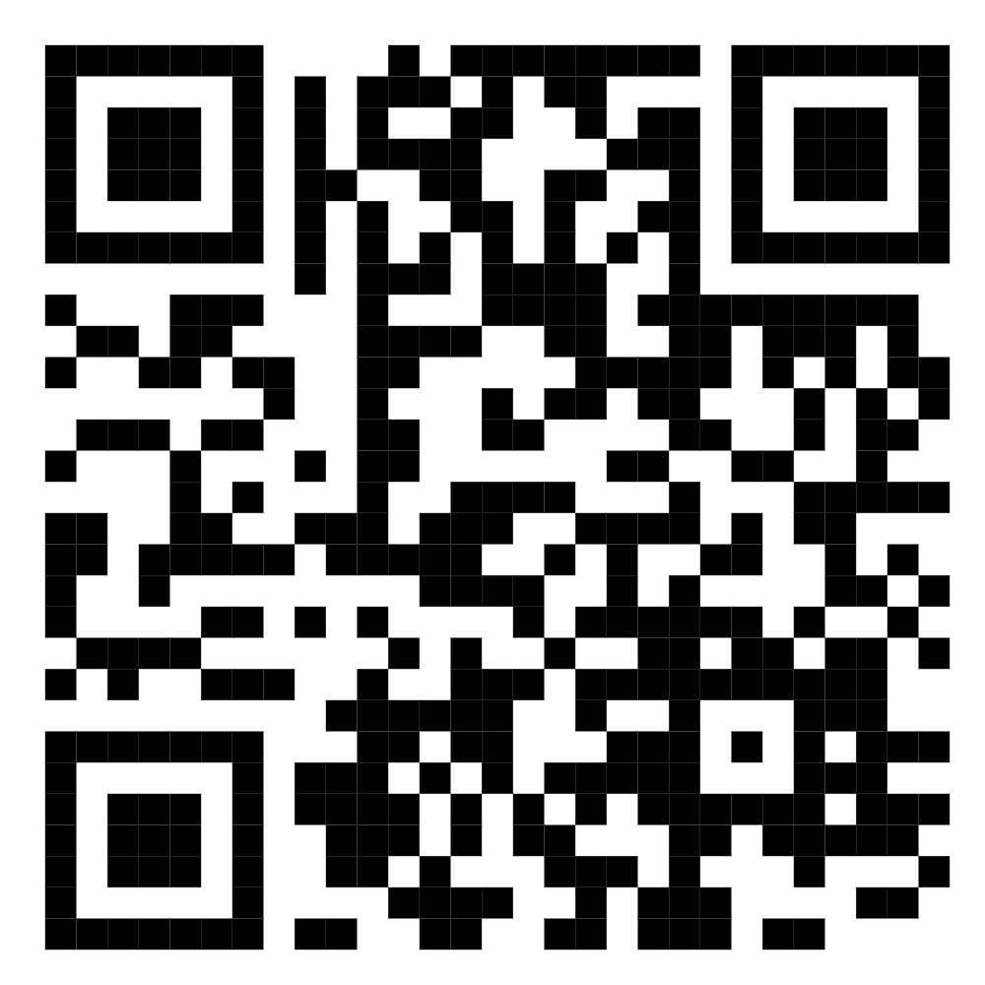
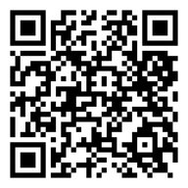
Друзі, підписуйтеся на офіційні сторінки Державної податкової служби України у соціальних мережах, де ви зможете переглянути новини, актуальні роз'яснення податкових новацій, а також інфографіки, коментарі керівництва, фахівців служби! Буде корисно та цікаво!
Головне управління ДПС у м. Києві
Дії суб'єкта господарювання в разі зміни версії внутрішнього програмного забезпечення реєстратора розрахункових операцій
сторінка ДПС з інформацією щодо адрес розташування та графіків роботи Офісів податкових консультантів
сторінка ДПС на «Facеbook»
Мобільний застосунок «Моя податкова»:
Інформаційні матеріали на субсайті ГУ ДПС у м. Києві (субсайт також доступний для людей із порушенням зору)
Офіційний веб-портал Державної податкової служби України: tax.gov.ua
Інформаційно-довідковий департамент ДПС: 0-800-501-007
Грудень
2025
3

Slide 2
Головне управління ДПС у м. Києві нагадує про необхідність актуалізації облікових даних щодо РРО/РРОВ в разі їх зміни відповідно вимог чинного законодавства.
Згідно вимог порядків реєстрації та застосування реєстраторів розрахункових операцій, що застосовуються для реєстрації реєстраторів розрахункових операцій за товари (послуги) (далі – РРО)/реєстрації та застосування реєстраторів розрахункових операцій, що застосовуються для реєстрації операцій з торгівлі валютними цінностями в готівковій формі (далі – РРОВ), затверджених наказом Міністерства фінансів України від 14.06.2016 № 547, у разі зміни даних щодо РРО/РРОВ, зокрема, версії внутрішнього програмного забезпечення РРО/РРОВ, які зазначаються в реєстраційному посвідченні, суб'єкт господарювання або представник суб'єкта господарювання протягом п'яти робочих днів, що настають за днем, коли виникли зміни, подає до контролюючого органу за місцем реєстрації РРО/РРОВ:
• заяву про реєстрацію реєстраторів розрахункових операцій за формою № 1-РРО або заяву про реєстрацію реєстраторів розрахункових операцій з торгівлі валютними цінностями за формою № 1-РРОВ з позначкою "Перереєстрація" із зазначенням причини перереєстрації;
• реєстраційне посвідчення.
Після отримання належним чином оформлених документів у разі відсутності підстав для відмови посадова особа контролюючого органу не пізніше двох робочих днів з дня подання реєстраційної заяви проводить перереєстрацію РРО шляхом внесення змін
тРАВ
до інформаційно-телекомунікаційної системи ДПС, розміщує в Електронному кабінеті в електронній формі та/або видає суб'єкту господарювання нове реєстраційне посвідчення.
Контакт-центр ДПС: https://tax.gov.ua/others/kontakt-tsentr/
Мобільний застосунок «Моя податкова»:
Android https://play.google.com/store/apps/details?id=my.tax.gov.ua
iOS https://t1p.de/lgu5a
Онлайн-навчання:
https://tax.gov.ua/baneryi/onlayn-navchannya/
Для оперативної комунікації з інститутами громадянського суспільства в ДПС Києва діє комунікаційна податкова платформа:
kyiv.ikc@tax.gov.ua
Підпишись на YouTube-канал ДПС Києва:
https://cutt.ly/UgBni5e
1
2

